Slide 1
সবাইকে শুভেচ্ছা

Slide 2
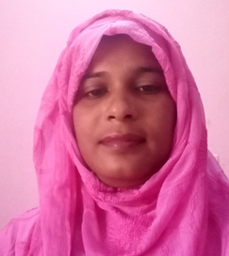
শিক্ষক পরিচিতি
রিপা আকতার
সহকারি শিক্ষক(আই সি টি)
দেউলিয়া শেরে বাংলা উচ্চ বিদ্যালয়
বদলগাছী,নওগাঁ।

Slide 3
পাঠ পরিচিতি
শ্রেনিঃ অষ্টম
বিষয়ঃ তথ্য ও যোগাযোগ প্রযুক্তি
অধ্যায়ঃ৩য়
পাঠঃ ১৫

Slide 4
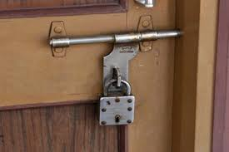
এসো আমরা ছবিগুলোর দিকে লক্ষ্য করি---

Slide 5
আজকের পাঠ
নিরাপত্তা বিষয়ক ধারনা

Slide 6
শিখনফল
এই পাঠ শেষে শিক্ষার্থীরা-----
ফায়ারওয়াল কী বলতে পারবে;
হ্যাকিং ও হ্যাকার কী তা উল্লেখ করতে পারবে;
Captcha কী তা ব্যাখ্যা করতে পারবে;
নেটওয়ার্ক অচল হলে কী হতে পারে তা উল্লেখ করতে পারবে;

Slide 7
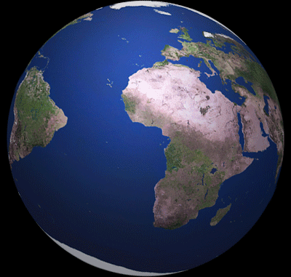
ইন্টারনেট
ফায়ারওয়াল
হোম নেটওয়ার্ক
নিরাপত্তার অদৃশ্য দেয়াল

Slide 8
চিত্রটিতে কী ঘটেছে
লাল চিহ্নটি ইন্টারনেটের শত্রু আর সবুজ আলোর সংকেত বন্ধু।ফায়ারওয়েল একারনে ব্যাবহার করা হয়।

Slide 9
একক কাজ
ফায়ারওয়াল কী?

Slide 10
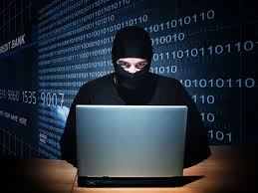
হ্যাকিং ও হ্যাকার
অসাধু কিছু মানুষ অন্যের তথ্যে প্রবেশ করে তা সরিয়ে নেয় কিংবা নষ্ট করে দেয় বা হ্যাকিং করে। যারা হ্যাকিং করে তাদেরকে হ্যাকার বলে।

Slide 11
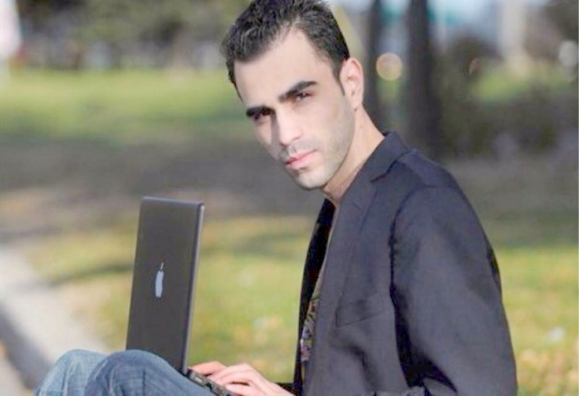
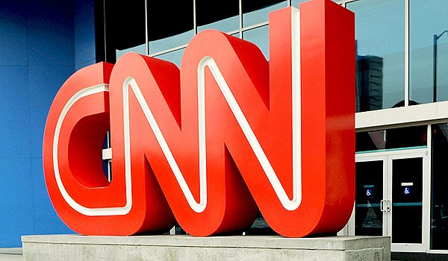
মাইকেল ক্যালসি একজন হ্যাকার ২০০০ সালে এই সকল প্রতিষ্ঠান হ্যাক করে ১০০ কোটি ডলারের বেশি ক্ষতি করেছিল।

Slide 12
নিরাপত্তা
প্রত্যেক কম্পিউটারের বা নেটওয়ার্কের নিজস্ব নিরাপত্তার ব্যাবস্থা থাকে।
কেউ যেন এই নিরাপত্তার দেয়াল এ না ডুকতে পারে সেই চেষ্টা করা হয়।

Slide 13
রোবট কী করছে?
পাসওয়ার্ড বের করে ফেলার জন্য বিশেষ রোবট তৈরী হয়েছে।

Slide 14
smwm এই অক্ষরগুলো এমনভাবে লেখা হয়েছে যে মানুষ দেখে সহজেই বুঝে যাবে,কিন্তু একটি রোবট বুঝবে না।
এই পদ্ধতির নাম captcha.

Slide 15
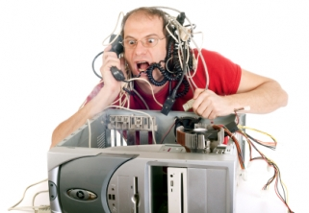
নেটওয়ার্ক অচল হলে কী হতে পারে?
তথ্য যোগাযোগের বিপর্যয় নেমে আসবে।

Slide 16
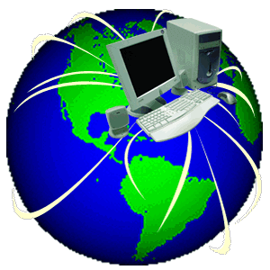
তথ্যপ্রযুক্তি ও নেটওয়ার্ক
আমরা তথ্যপ্রযুক্তি ও নেটওয়ার্কের উপর নির্ভর শুরু করেছি।

Slide 17
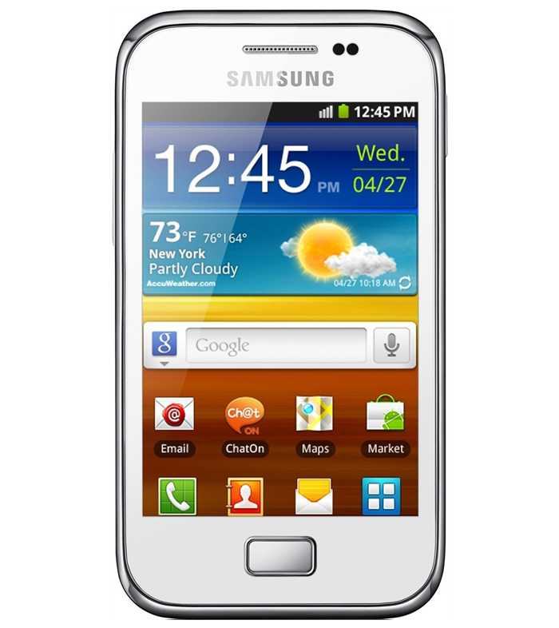
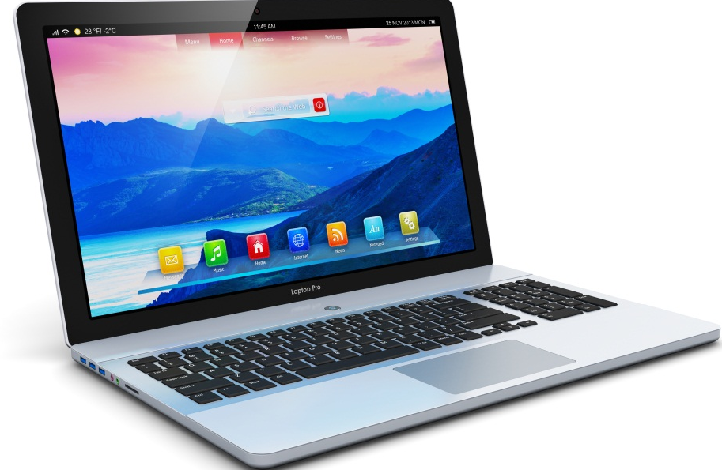
নেটওয়ার্কগুলো সচল রাখার জন্য প্রয়োজনীয় সব রকম ব্যবস্থা করা হয়।

Slide 18
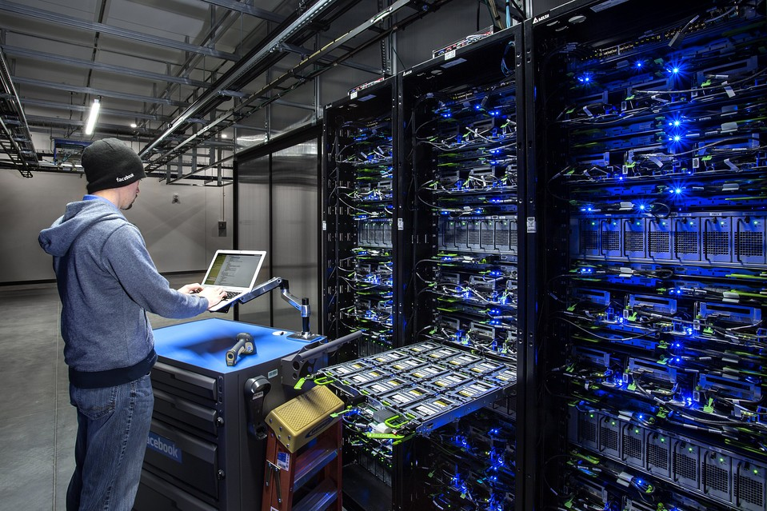
ডাটা সেন্টার
বড় বড় তথ্য ভান্ডারগুলোকে বলা হয় ডাটা সেন্টার।

Slide 19
আইনস্টাইন ও জিলার্ড
আইনস্টাইন ও সত্যেনবোস
বাম পাশের আইন্সটাইন এবং জিলার্ডের ছবিটিতে জিলার্ডার মাথা বদলে বিজ্ঞানী সত্যেন বোসের মাথা বসিয়ে ডান পাশের ছবিটি তৈরী করে ইন্টারনেটে রেখে দেওয়া আছে। আসল ছবিটির কথা না জানলে মানুষ ভুল তথ্য বিশ্বাস করে ফেলবে।

Slide 20
মূল্যায়ন
১।ইন্টারনেটে দিনদিন কিসের অভাব বাড়ছে?
(ক)আনন্দের (খ) ঝুকির
(গ) নিরাপত্তার (ঘ) তথ্যের
২।নিরাপত্তার জন্য নেটওয়ার্কের ভেতরে কী দেওয়া হয়?
(ক) পাসওয়ার্ড (খ) বাঁধ
(গ) নাম্বার লক (ঘ) দরজা
১।(গ) ২। (ক)

Slide 21
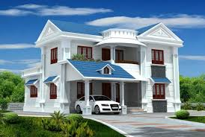
বাড়ির কাজ
হঠাৎ একিদিন সারা পৃথিবীর নেটওয়ার্ক অচল হয়ে গেলে পৃথিবীতে কী ধরনের বিপর্যয় নেমে আসবে তা বর্ণনা কর?

Slide 22
সবাইকে ধন্যবাদ

